Slide 1
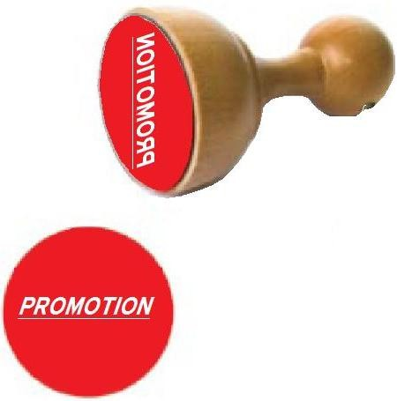
Promotion des ventes

Slide 2
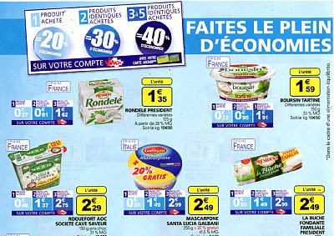

Slide 3
Géant Casino :
réductions jusqu’au 19 décembre

Slide 5
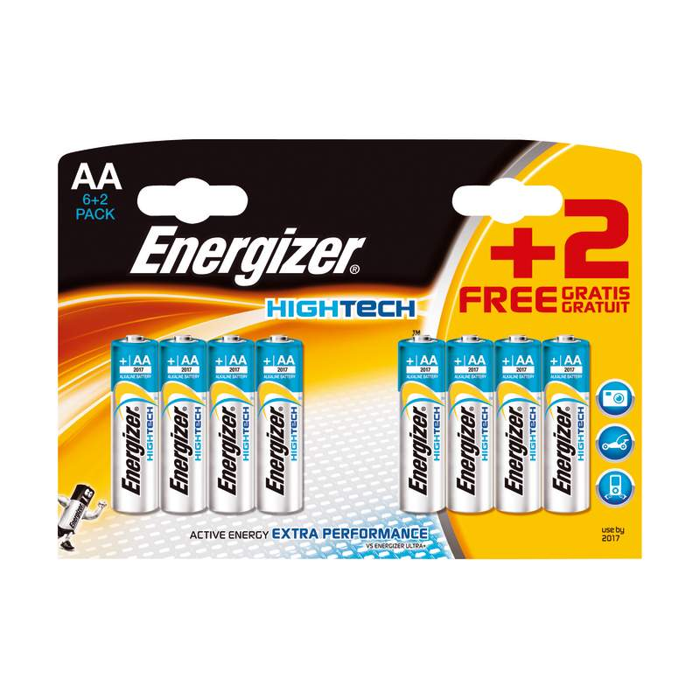
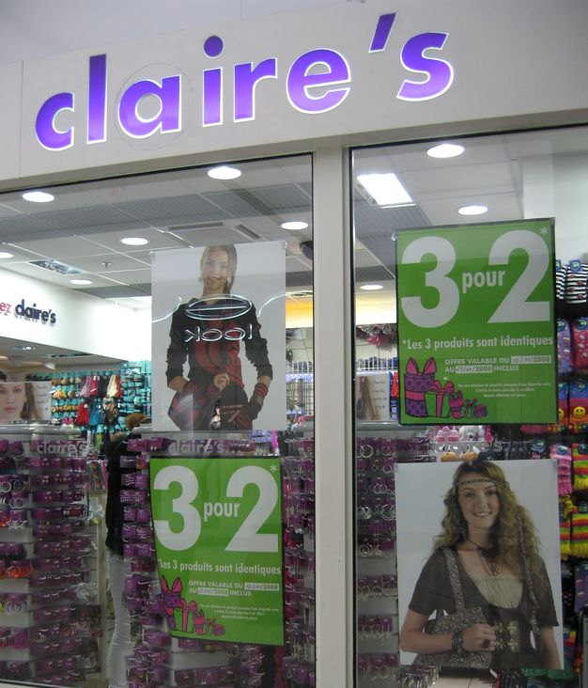

Slide 7
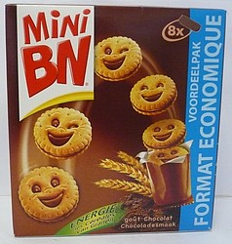
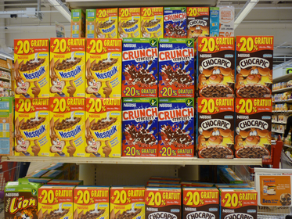

Slide 8
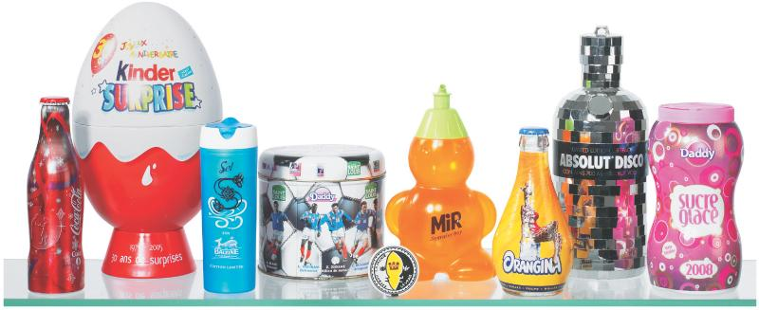

Slide 9
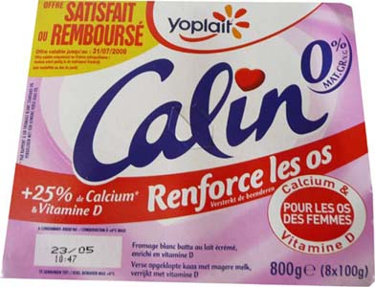

Slide 11
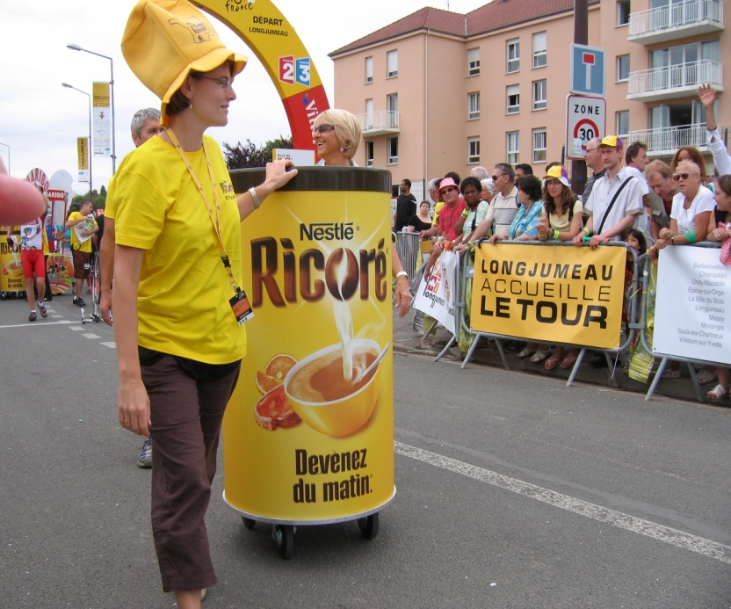
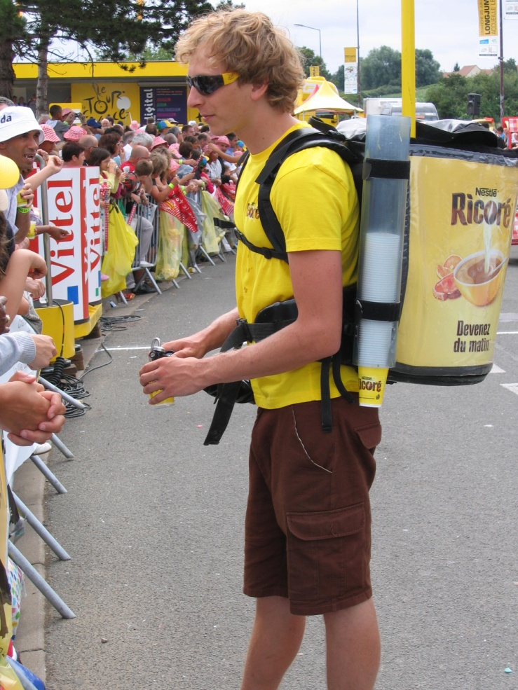
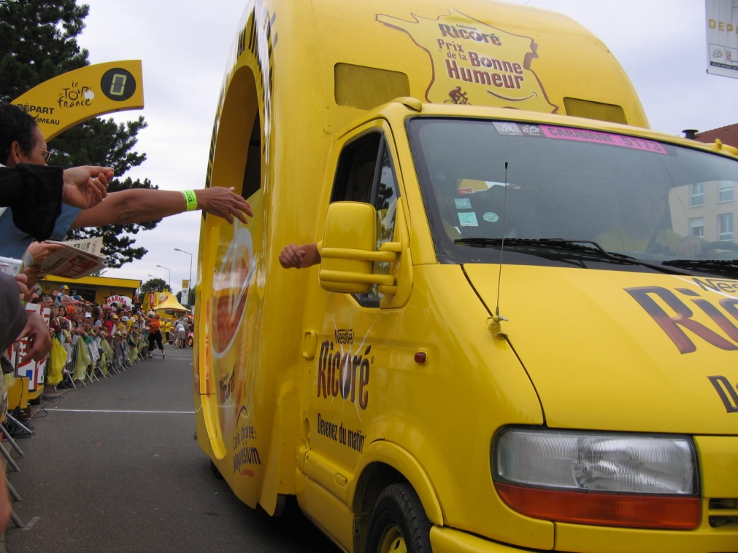

Slide 12
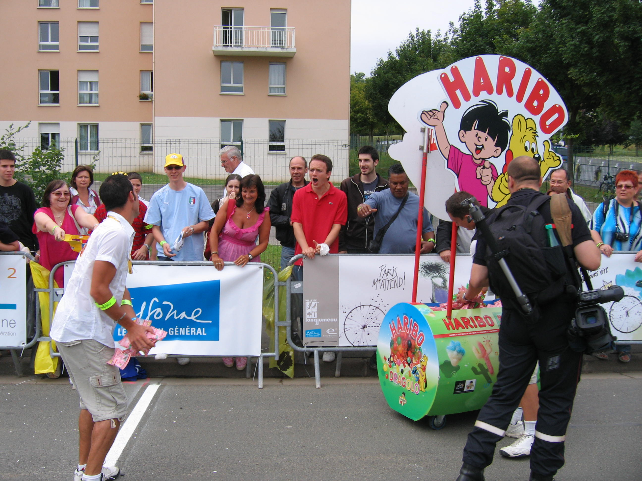
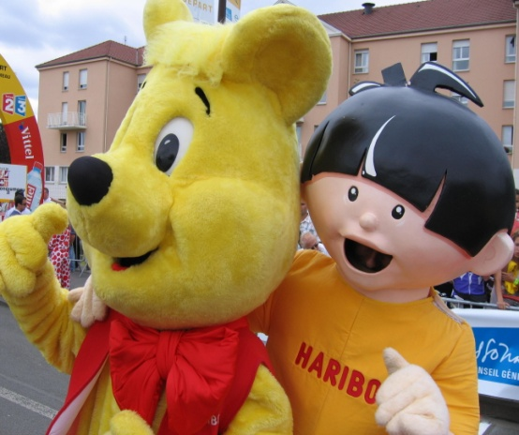

Slide 13
la pression promotionnelle augmente toujours (19,9 % vs 16,6 % en 2006 et 13,1 % en 2000)
La consommation en 2012 Source : LSA - 28 février 2013 - Analyses Nielsen

Slide 14
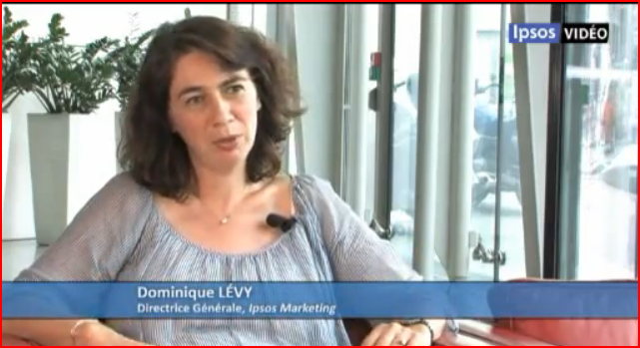
Trop de Promotion … est-ce néfaste ?

Slide 15
Qu’est-ce que la promotion ?
Qu’elles sont les motivations du consommateur ?

Slide 17
Définition Promotion des ventes
La promotion des ventes ou techniques promotionnelles regroupe l’ensemble des techniques de stimulation des ventes…qui procure un bénéfice au consommateur.
http://www.definitions-marketing.com/Definition-Promotion-des-ventes
http://www.ecr-france.org/component/telecharger/previsualiser/393

Slide 18
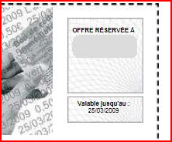

Slide 19
Définition Promotion des ventes
La promotion des ventes ou techniques promotionnelles regroupe l’ensemble des techniques de stimulation des ventes…qui procure un bénéfice au consommateur autour d’une offre temporaire.
http://www.definitions-marketing.com/Definition-Promotion-des-ventes
http://www.ecr-france.org/component/telecharger/previsualiser/393

Slide 20
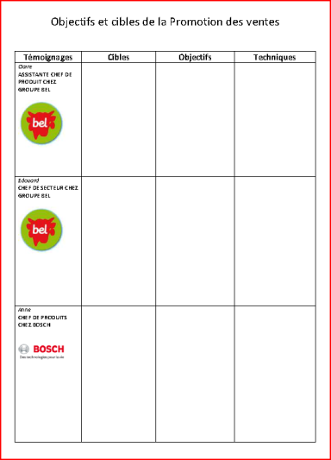
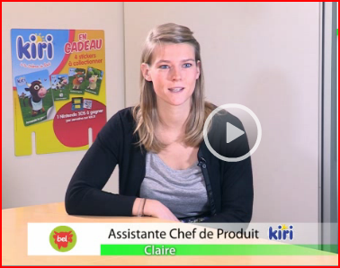
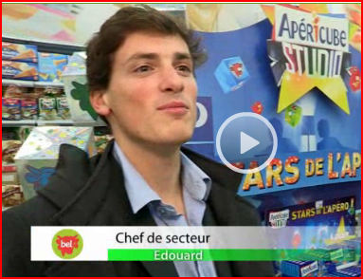
Claire
ASSISTANTE CHEF DE PRODUIT CHEZ GROUPE BEL
Les promotions
(qui décide) :
dans quels buts (objectifs) sont-elles proposées et à qui (cibles)?
Edouard
CHEF DE SECTEUR CHEZ GROUPE BEL
Anne
CHEF DE PRODUITS CHEZ BOSCH

Slide 21
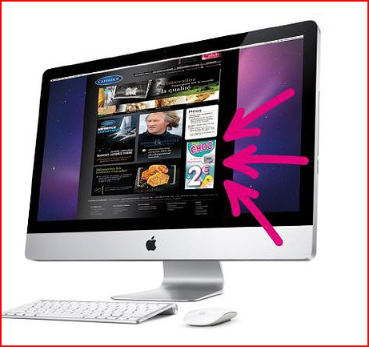
Définition Tag publicitaire ou promotionnel
Un tag publicitaire ou promotionnel est un extrait de code qui doit être inséré dans le code HTML d’une page à l’endroit où l’on souhaite afficher un objet publicitaire.

Slide 22
Définition Promotion des ventes (suite)
La promotion des ventes ou techniques promotionnelles regroupe l’ensemble des techniques de stimulation des ventes organisées autour d’une offre temporaire à destination du consommateur final ou de la distribution.
http://www.definitions-marketing.com/Definition-Promotion-des-ventes

Slide 23
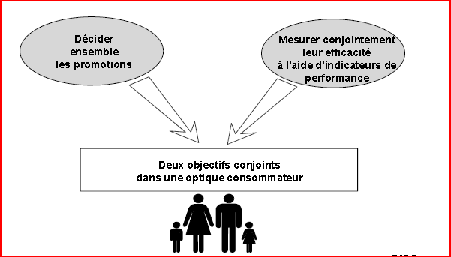
Historiquement les promotions étaient à l’initiative des marques, attribuées à un produit, les IPC (Instruments Promotionnels Classiques).
Depuis les années 1990, les distributeurs ont développé des NIP (Nouveaux Instruments promotionnels) dont les cartes de fidélités, bon d’achats et Remises Immédiates (RI).

Slide 24
Définition Promotion des ventes
Une promotion est un bénéfice conso-shopper*, temporaire, qui doit permettre une accélération des ventes en volume ou valeur sur une période avec des résultats mesurables pour les distributeurs et les industriels.
* Le terme de shopper (acheteur en anglais) est couramment utilisé pour désigner le client ou acheteur en grande distribution. http://www.definitions-marketing.com
http://www.ecr-france.org/component/telecharger/previsualiser/393

Slide 25
Les familles de techniques de promotion des ventes
http://www.cles-promo.com/

Slide 26
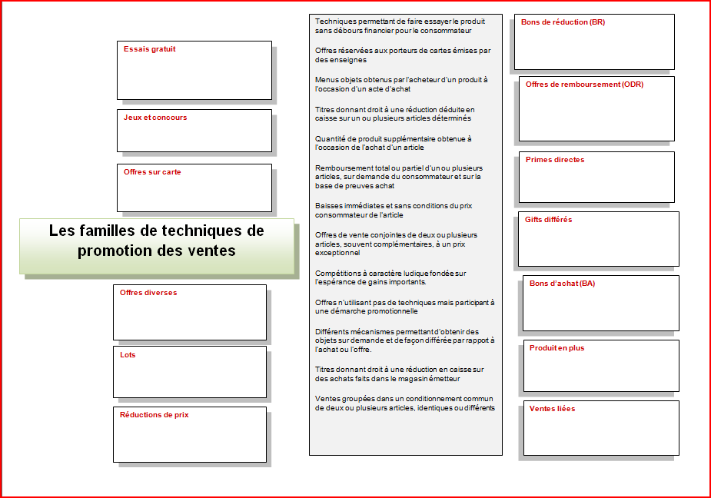

Slide 27
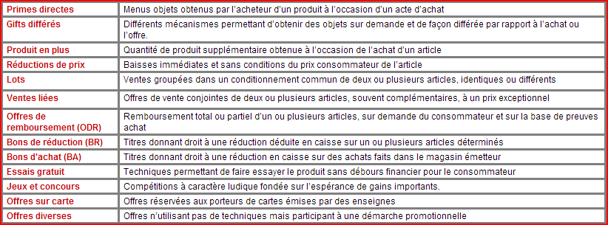
Les promotions : quelles techniques ?
Les réductions de prix
Les jeux et concours
http://www.cles-promo.com/

Slide 28
Lots virtuels si carte

Slide 29
Géant Casino :
réductions jusqu’au 19 décembre
Réduction immédiate | Réduction immédiate indiquée en valeur absolue
BR trafic | Bon de réduction délivré gratuitement en dehors du point de vente afin d’inciter à l’achat

Slide 30
Prime payante

Slide 31
Lot avec gratuit | Lot constitué de deux ou plusieurs produits, dont un est offert

Slide 32
ODR gamme | Offre de remboursement forfaitaire d’une somme sur l’achat de deux ou plusieurs articles différents d’une même marque

Slide 33
Gratuit inclus | Type de réduction immédiate exprimée en pourcentage de gratuité

Slide 34
Prime contenant | Conditionnement exceptionnel pouvant être réutilisé

Slide 36
Concours | Épreuve sans intervention du hasard et faisant appel à la sagacité ou au talent des participants

Slide 37
Dégustation / Démonstration | Situation permettant d’appréhender les qualités du produit dans une situation d’utilisation ou de consommation.

Slide 38
Échantillonnage | Remise gratuite d’une quantité de produit suffisante pour permettre de faire un essai (mini-pack ou dose-essai)

Slide 39
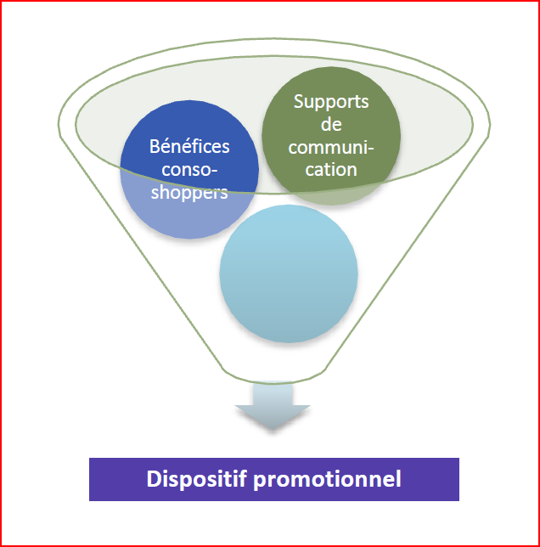
Un dispositif promotionnel est l’ensemble des bénéfices conso-shopper et support(s) de communication utilisés lors d’une action promotionnelle

Slide 40
Cadre légal de la promotion

Slide 41
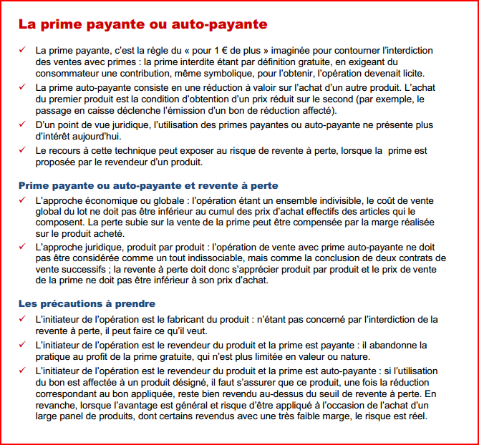
réduction de prix, cadeau, jeu

Slide 42
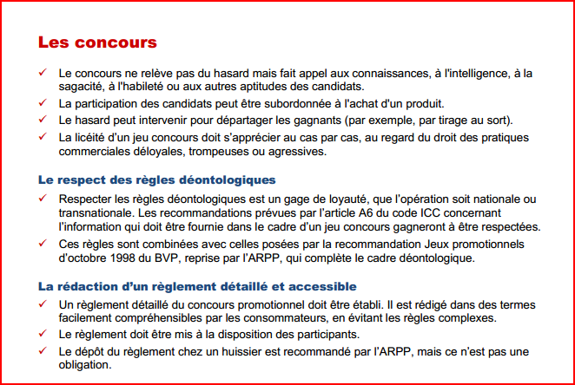
réduction de prix, cadeau, jeu

Slide 43
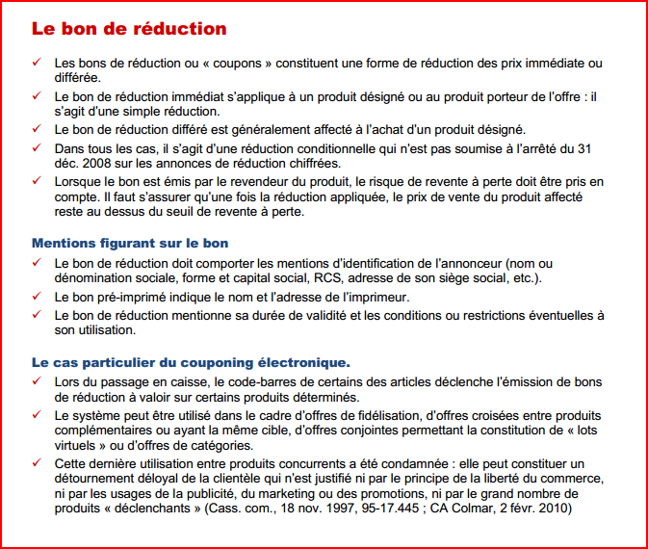
réduction de prix, cadeau, jeu

Slide 44
réduction de prix, cadeau, jeu

Slide 45
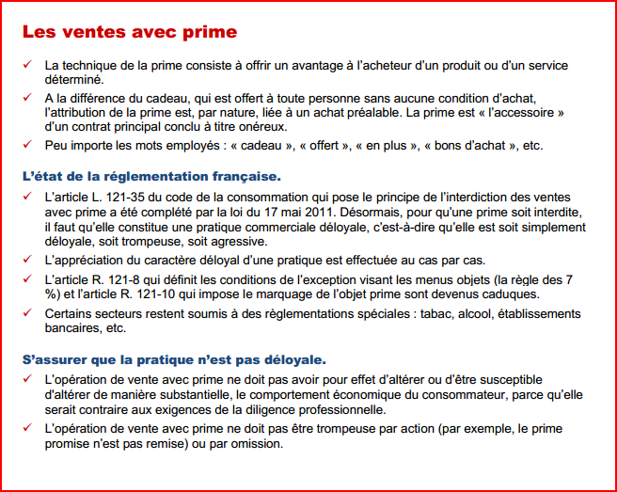
réduction de prix, cadeau, jeu

Slide 46
Quelles pistes pour demain ?

Slide 47
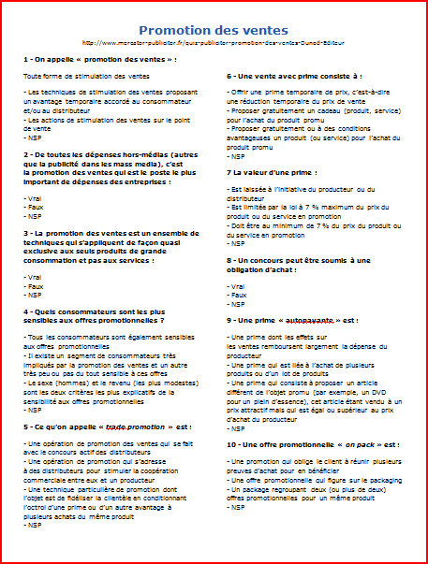

Slide 48
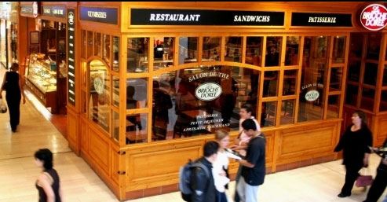
Exercice : La brioche dorée (p. 168)

Slide 49
Cibles | Franchisés | Clients
Objectifs cognitifs
Objectifs affectifs
Objectifs conatifs

Slide 50
Cibles | Franchisés | Clients
Objectifs cognitifs | - Améliorer les connaissances mercatiques sur les techniques promotionnelles. - Faire connaître le produit. | - Faire connaître le nouveau produit.
Objectifs affectifs | - Dynamiser le réseau et développer le sentiment d’appartenance à un groupe. - Développer l’image de marque. | - Développer et renforcer l’image de marque : tradition, convivialité, qualité.
Objectifs conatifs | - Augmenter les ventes. - Créer un flux de clientèle. | - Faire acheter. - Fidéliser et conquérir.

Slide 51
 | Absence d’action promotionnelle | Réduction de prix | Augmentation de taille | Jeu
Prix de vente (en euros)
Coûts variables : Production Conditionnement Distribution
Total
Marge sur coût variable
Quantité
Marge globale sur coût variable
Coût fixe
Budget
Résultat

Slide 52
 | Absence d’action promotionnelle | Réduction de prix | Augmentation de taille | Jeu
Prix de vente (en euros) | 4 | 3,50 | 5 | 4
Coûts variables : Production Conditionnement Distribution | 2 0,20 0,50 | 2 0,20 0,30 | 3 0,25 0,50 | 2 0,25 0,50
Total | 2,70 | 2,50 | 3,75 | 2,75
Marge sur coût variable | 1,30 | 1 | 1,25 | 1,25
Quantité | 400 000 | 500 000 | 440 000 | 580 000
Marge globale sur coût variable | 520 000 | 500 000 | 550 000 | 725 000
Coût fixe | 300 000 | 330 000 | 340 000 | 400 000
Budget |  | 50 000 | 50 000 | 50 000
Résultat | 220 000 | 120 000 | 160 000 | 275 000

